Slide 1
La section ABIBAC

Slide 2
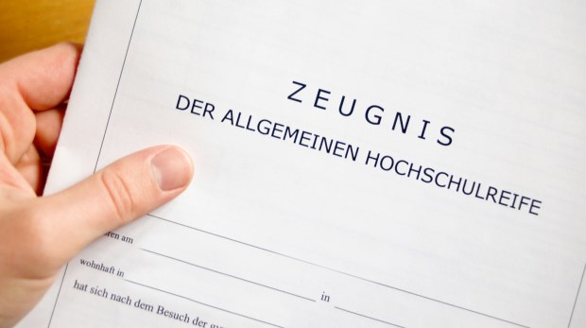
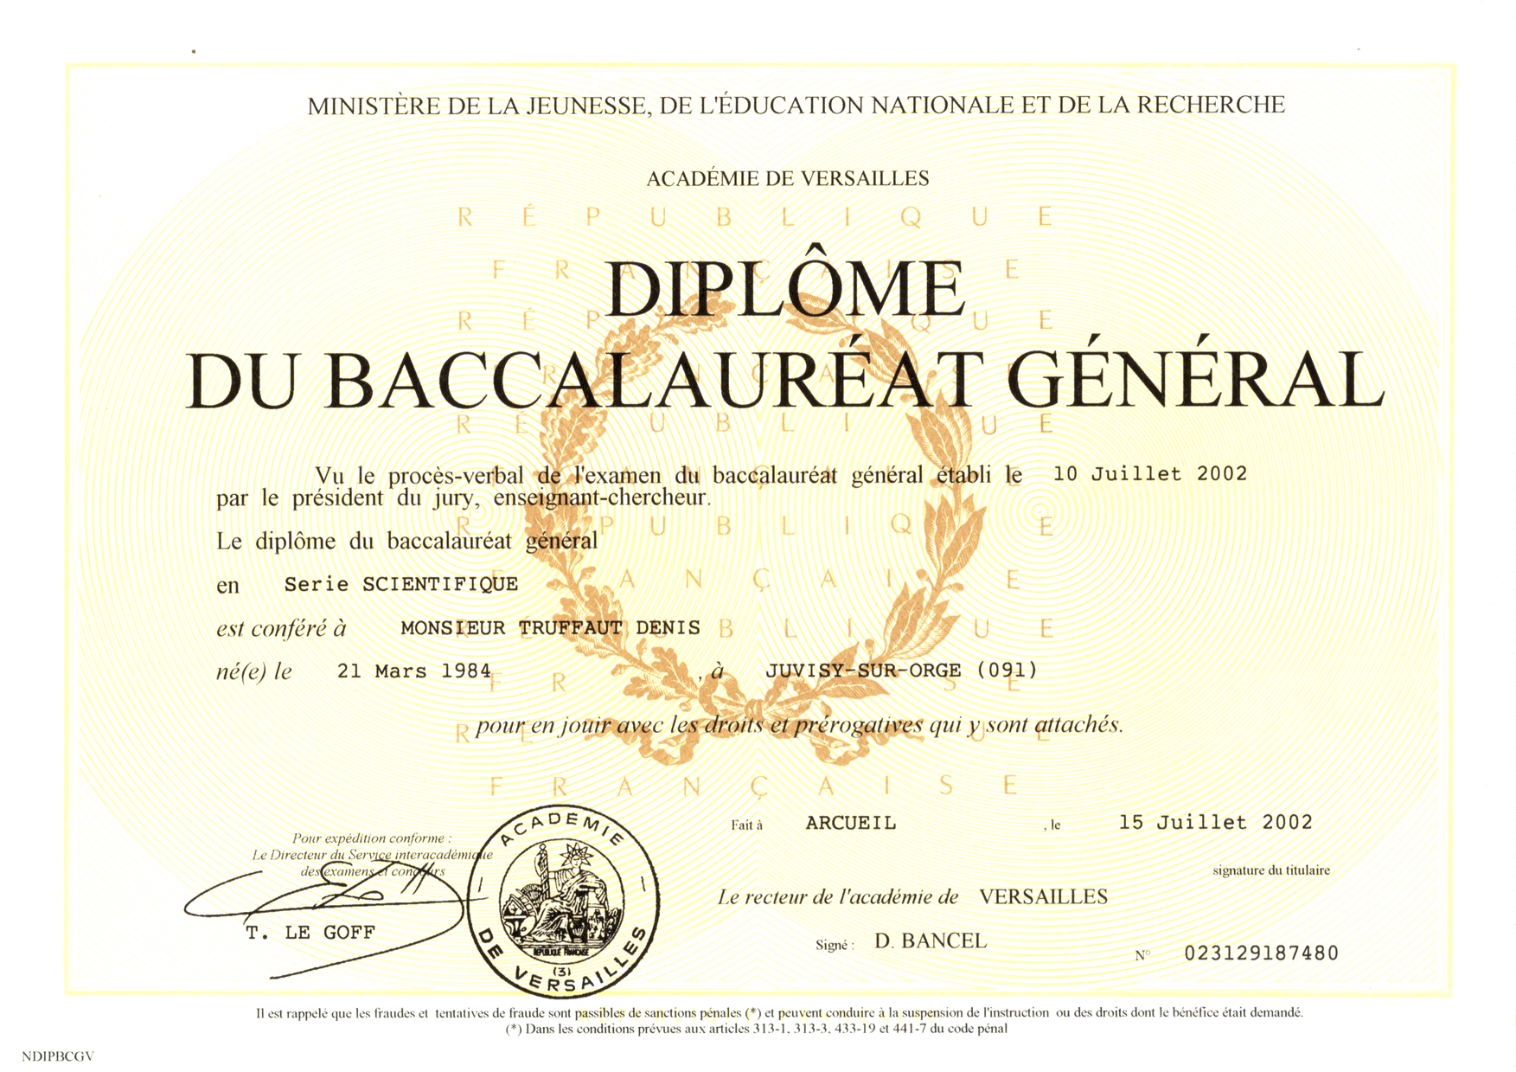
Qu'est ce que l'ABIBAC?
Double diplôme: Abitur et Baccalauréat
Plus de cours en allemand (6h / semaine)
D'autres activités en allemand (méthodes, discussions, exposés…)
Des cours d'histoire-géographie en allemand (3.5h / semaine)
Un échange en 1ère avec le lycée d'Heidenberg

Slide 3
Pourquoi choisir ABIBAC?
Plus de voies après le BAC
Facilités à trouver du travail en Allemagne
Meilleur niveau d'allemand à la sortie de la terminale et habitude à travailler
N'est compatible qu'avec les voies générales et est incompatible avec les options lourdes

Slide 4
Les prérequis
Être motivé
Savoir comment travailler
Avoir un bon niveau d'allemand (B1 ou plus)
Avoir un bon niveau dans les autres matières

Slide 5
Comment s'inscrire?
Demander un dossier à votre professeur d'allemand ou sur le site de l'éducation nationale et le remplir pour le début du 3ème trimestre
Ecrire une lettre de motivation en allemand
Envoyer (si le collège ne l'envoie pas déjà) les bulletins des deux premiers trimestres de la 3ème

Slide 6
Merci pour votre attention
N'hésitez pas à nous posez des questions

